Slide 1

Окружающий мир. 3 класс.
Надёжная защита организма.

Slide 2
Как прекрасен этот мир …
Какие органы чувств нам помогают воспринимать окружающий мир?
уши
язык
глаза
кожа
нос

Slide 3

Какой орган чувств покажет красоту и яркость радуги?

Slide 4
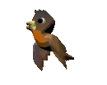


Иногда можем и не увидеть маленьких живых существ, но всё-таки с точностью скажем, кто сидит среди травы, цветов или прячется в листве кустарников.

Slide 5
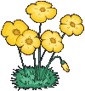
Как мы можем почувствовать
тонкий аромат цветов?

Slide 6
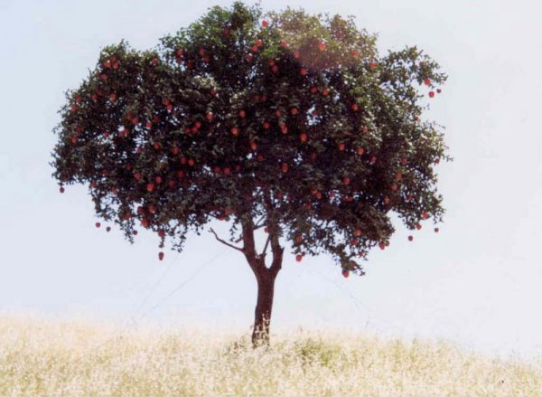
А как вы узнаете вкус яблок с этой яблони?

Slide 7

А если вы погладите этого ёжика?

Slide 8
Чтобы ощутить красоту мира в полной мере, нам необходимы все органы чувств

Slide 9
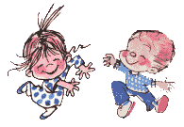
Чтобы быть такими весёлыми и счастливыми, надо беречь своё здоровье

Slide 10
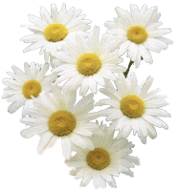
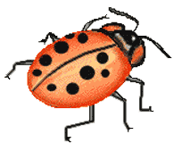
Отдыхаем на лужайке вместе с этим жуком

Slide 11

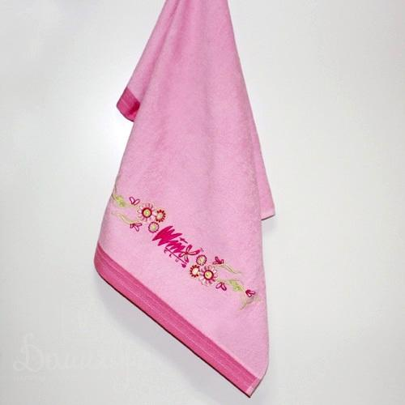
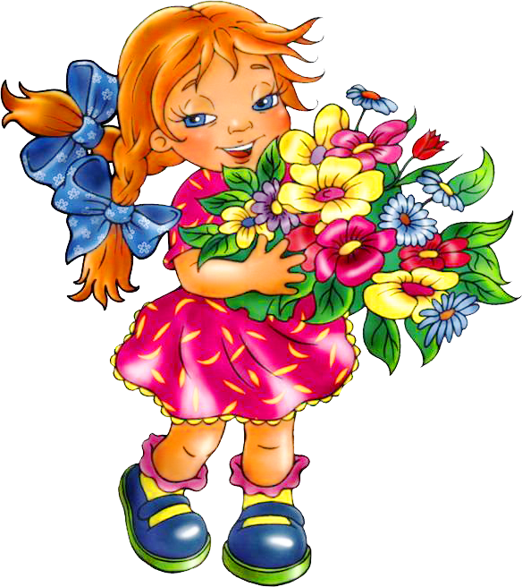
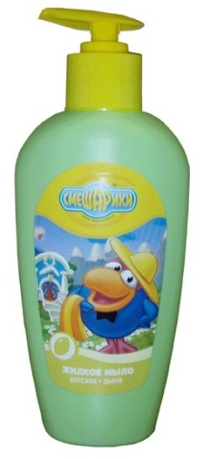
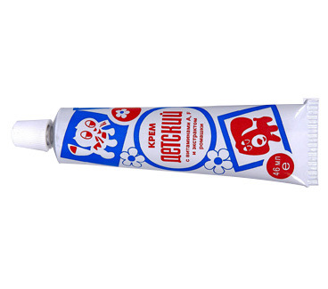
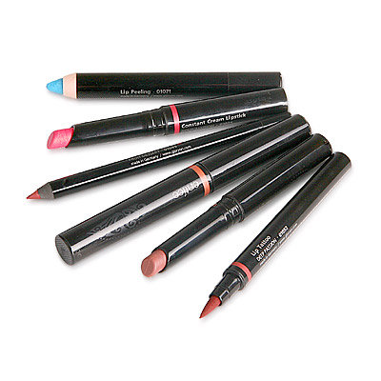
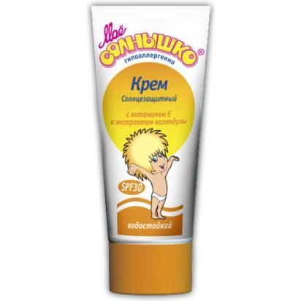
Одно из важнейших условий сохранения здоровья – правильный уход за кожей

Slide 12
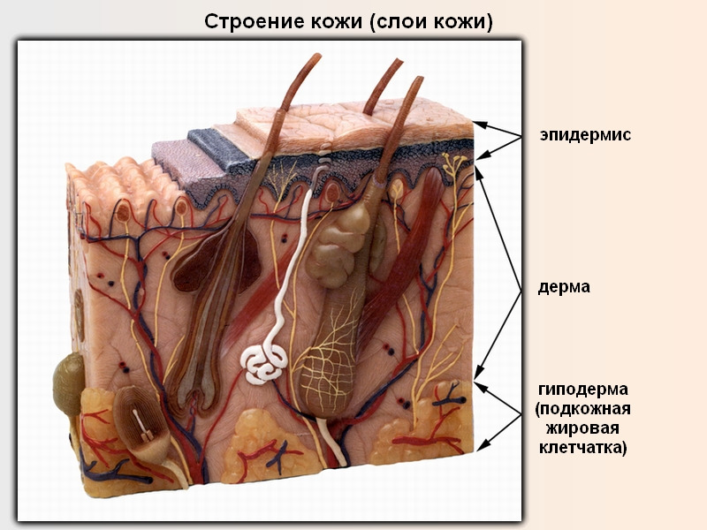
Строение кожи

Slide 13
Функции кожи
защита от внешних вредных воздействий
защита организма от механических повреждений
выделение из организма вредных веществ

Slide 14
Какие бывают повреждения кожи
ожог
ушиб
рана
обморожение

Slide 15
Какие выводы вы сделали на сегодняшнем уроке?
Что важнее всего на свете?
здоровье
Что нужно делать, чтобы сохранить здоровье?
беречь зрение
беречь слух
- поддерживать в чистоте кожу, соблюдать правила гигиены; стараться избегать повреж-дений кожи.

Slide 16
Считаете ли вы этот урок полезным и интересным для себя?

